Slide 1
CS114
Báo cáo đồ án cuối kỳ ASPECT-BASED SENTIMENT ANALYSIS CHO BÌNH LUẬN TIẾNG VIỆT VỀ CHỦ ĐỀ SMARTPHONE TRÊN CÁC TRANG THƯƠNG MẠI ĐIỆN TỬ
GVHD: MSc. Phạm Nguyễn Trường An
Thành viên
Đoàn Nhật Sang - 21522542
Trương Văn Khải - 21520274
Đặng Phước Sang - 21521377

Slide 2
Agenda
Giới thiệu bài toán
Các mô hình liên quan
Hướng tiếp cận
Kết quả đánh giá và kết luận

Slide 3
Giới thiệu

Slide 4
ASPECT-BASED SENTIMENT ANALYSIS
Trong thời đại thương mại điện tử phát triển, các bình luận về sản phẩm ngày càng nhiều, trở thành một thách thức lớn để khách hàng, doanh nghiệp nắm bắt được toàn bộ ý kiến về sản phẩm.
Phân tích cảm xúc dựa trên một số khía cạnh liên quan đến sản phẩm sẽ giúp cho khách hàng, doanh nghiệp có một cái nhìn tổng quát hơn về sản phẩm, từ đó đưa ra quyết định nhanh chóng.

Slide 5
ASPECT-BASED SENTIMENT ANALYSIS
Số lượng người Việt Nam dùng smartphone ngày một tăng và thường có xu hướng để lại bình luận về sản phẩm này trên các trang thương mại điện tử.
Tuy nhiên, các trang thương mại điện tử như shopee, Thegioididong, … vẫn chưa sử dụng machine learning giúp phân tích cảm xúc về các phương diện của smartphone.

Slide 6
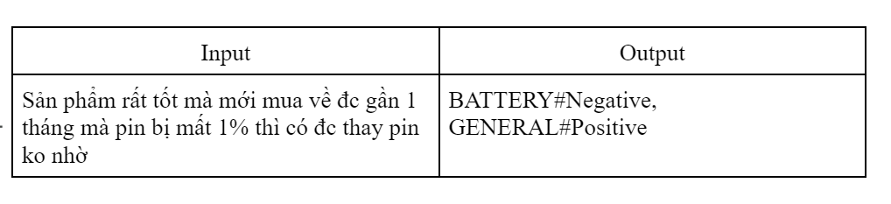
Mô tả bài toán
Input:
Một bình luận (kiểu chuỗi).
Output:
Danh sách các khía cạnh liên quan đến điện thoại hoặc dịch vụ [SCREEN, CAMERA, FEATURES, BATTERY, PERFORMANCE, STORAGE, DESIGN, PRICE, GENERAL, SER&ACC] có trong câu cùng với thái độ (Positive, Negetive, Neutral) ứng với từng khía cạnh đó.
Figure 1: Definition of input/output problem at ABSA

Slide 7
ABSA Dataset Challenge
Dataset
Bộ dataset UIT-ViSFD từ hội nghị KSEM 2021
Dataset gồm gồm 11,122 bình luận, bao gồm 5 cột index (số thứ tự của hàng), comment (bình luận), n_star (số sao đánh giá), date_time (ngày lập bình luận) và label (gồm tập các cặp ASPECT#Polarity)
Thách thức của việc thu thập
Việc thu thập dữ liệu sẽ gặp khó khăn trong giai đoạn đánh nhãn dữ liệu.
Thực tế, nó phụ thuộc nhiều vào phán đoán chủ quan của người chú thích.
Hơn nữa, khó để đạt được sự đồng thuận chung trong cách chú thích của một nhóm người cùng thực hiện. Thậm chí một cá nhân không phải lúc nào cũng nhất quán trong cách họ gán nhãn dữ liệu.

Slide 8
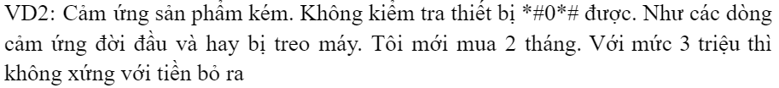

ABSA Dataset
ABSA Dataset Challenge
Challenge in Dataset
Có khá nhiều từ viết tắt, sai chính tả
Có sử dụng icon
Các từ gồm nhiều tiếng chưa được liên kết với nhau
Các ký tự đặc biệt không có ý nghĩa
Dữ liệu được xử lý sạch các nhãn html
Chuyển đổi các ký tự unicode 1252 sang unicode utf-8
Solution: Data preprocessing

Slide 9
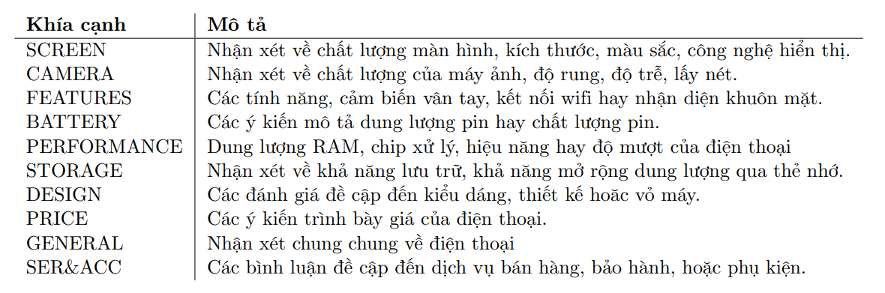
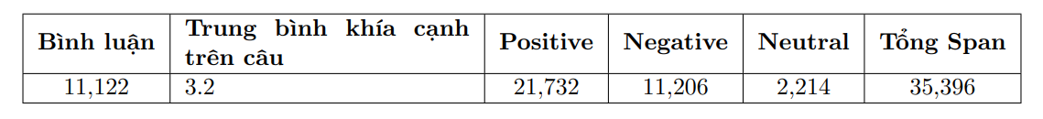
Table 1: Danh sách đầy đủ mười khía cạnh và định nghĩa ngắn gọn của chúng
Table 2: Tổng quan về tập huấn luyện bộ dữ liệu

Slide 10
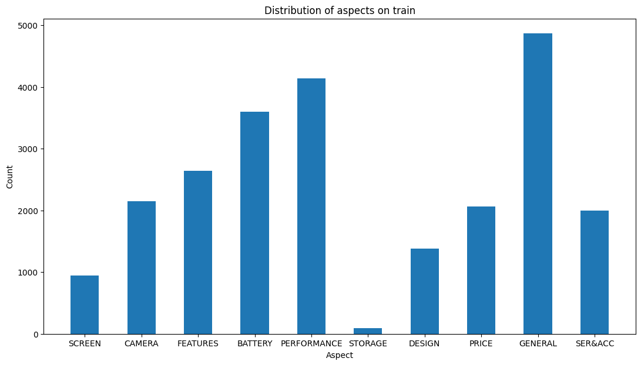
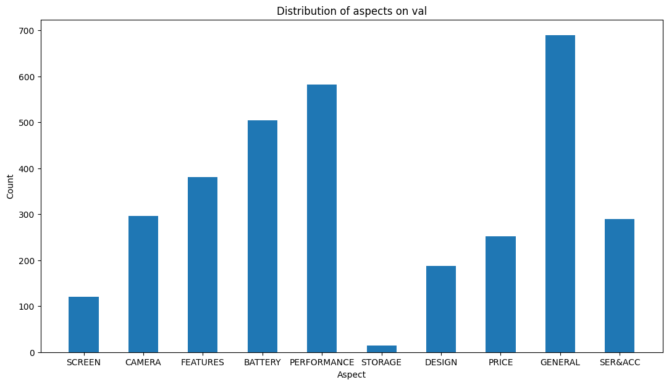
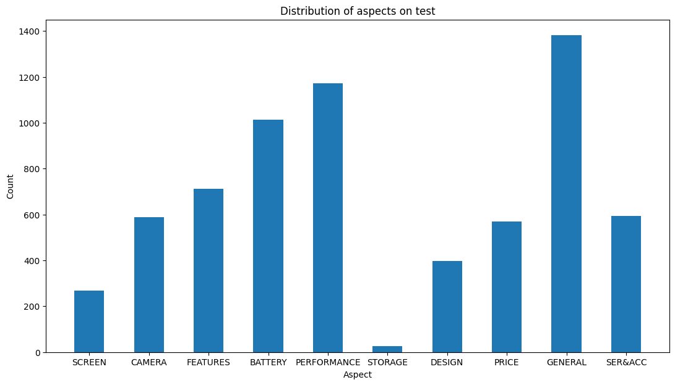
Distribution of Aspect

Slide 11
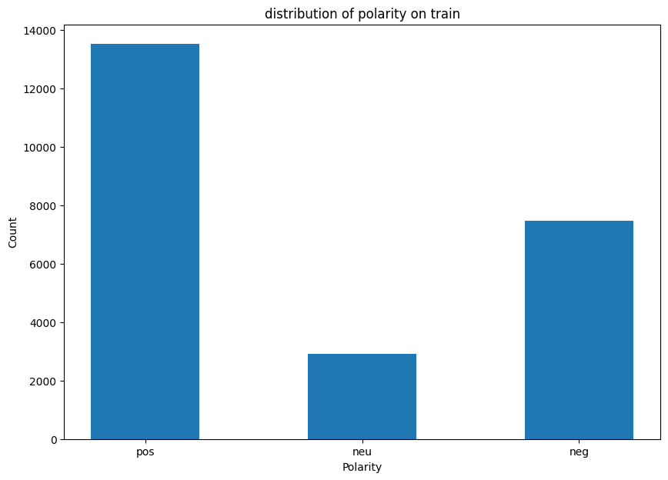
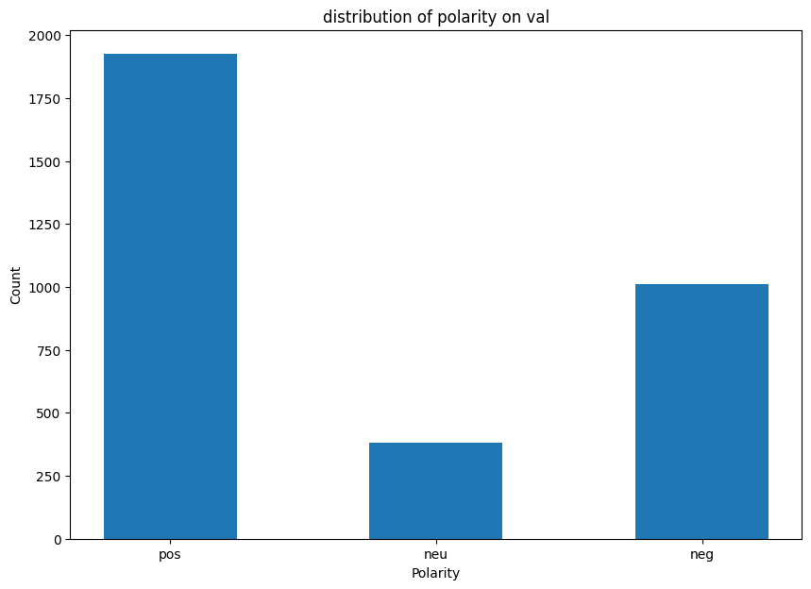
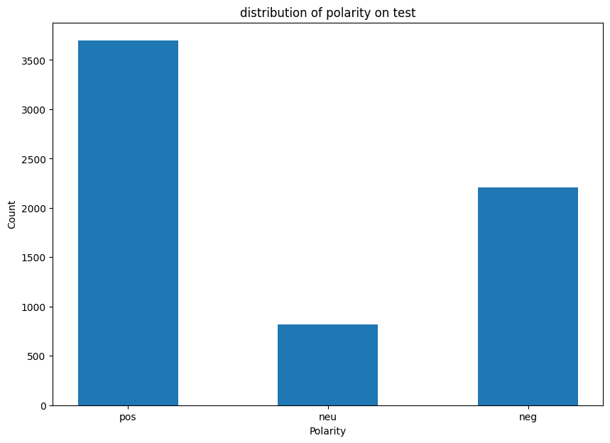
Distribution of Polarity

Slide 12
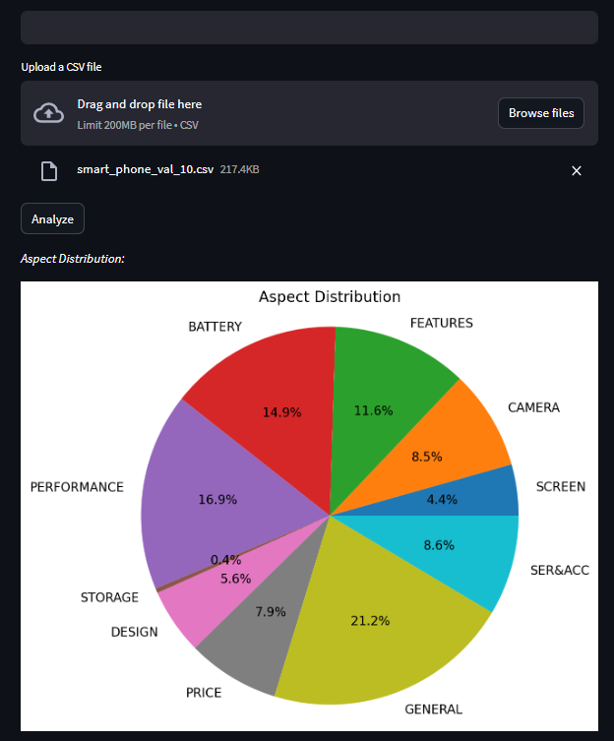
Đóng góp
Thực hiện các bước tiền xử lý dữ liệu và chuẩn hóa dữ liệu trên bộ dataset.
Thử nghiệm nhiều phương pháp để có thể đánh giá và từ đó chọn ra phương án tốt nhất để demo sản phẩm.
Xây dựng ứng dụng minh họa cho phép thử nghiệm.

Slide 13
2. Mô hình liên quan

Slide 14
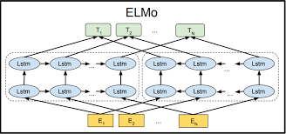
Elmo embedding model pretrained on Vietnamese
Tokenize theo multi-word level
Là model khởi tạo các embbeding vector của 1 từ dựa trên ngữ cảnh nó xuất hiện, sau đó lấy trung bình các vector này tạo ra embedding vector cuối cùng. Mỗi embedding vector có chiều là 1024.
Train trên Wiki tiếng Việt với 6,685,621 câu và 114,997,587 tokenized word (ví dụ: con_người)

Slide 15
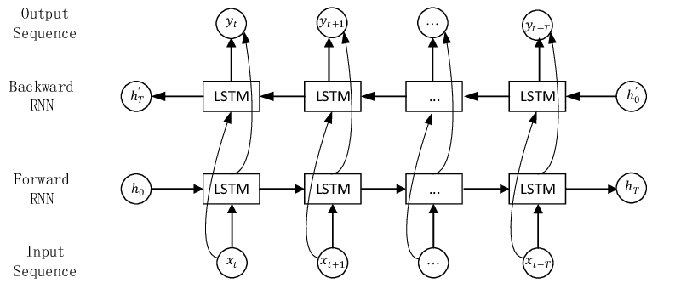
Bi - LSTM
Bi - LSTM (Bi-directional Long Short-term Memory) là một mạng neuron RNN có khả năng xử lý dữ liệu tuần tự theo cả hai hướng: forward và backward.
Bi - LSTM là mô hình hiệu quả với các bài toán NLP như phân tích cảm xúc, nhận diện thực thể, dịch máy, …
Việc cài đặt và huấn luyện mô hình LSTM không quá phức tạp.

Slide 16
PhoBERT
PhoBERT là một mô hình ngôn ngữ pre-trained cho tiếng Việt, được phát triển bởi VinAI Research.
PhoBERT vượt trội hơn so với các phương pháp đơn ngôn ngữ và đa ngôn ngữ trước đó, đạt được hiệu suất mới nhất trên bốn tác vụ xử lý ngôn ngữ tự nhiên tiếng Việt: gán nhãn từ loại, phân tích phụ thuộc, nhận dạng thực thể và suy luận ngôn ngữ tự nhiên.

Slide 17
3. Hướng tiếp cận

Slide 18
Tiền xử lý:
Xoá bỏ các tag html.
VD: “<p class=”comment>Xấu đẹp gì ko biết nhưng rất ưng TGdđ phục vụ rất tuyệt vời<\p>
⇒ “Xấu đẹp gì ko biết nhưng rất ưng TGdđ phục vụ rất tuyệt vời”
Dùng từ điển teencode để ánh xạ một số từ viết tắt, sai chính tả thông dụng thành từ đầy đủ.
VD: “cx dc" ⇒ “cũng được"
Dùng tử điển emoji để ánh xạ một số emoji thành từ có đầy đủ nghĩa.
VD: '😔': 'tiêu cực', '😓': 'tiêu cực', '⭐': 'star', '*': 'star', '🌟': 'star'

Slide 19
Tiền xử lý:
Chuyển đổi các ký tự unicode1252 sang unicode utf8.
Chuẩn hoá từ theo quy tắc đặt dấu thanh của chữ quốc ngữ kiểu cũ.
VD: gỉa, giả ⇒ giả; kià ⇒ kìa
Dùng RDRSegmenter của vncorenlp cho word segmentation.
VD: “Tôi là sinh viên trường đại học Công nghệ thông tin”
⇒ “Tôi là sinh_viên trường đại_học Công_nghệ thông_tin”
Xoá những ký tự không cần thiết như: `, #, @, ~, …

Slide 20
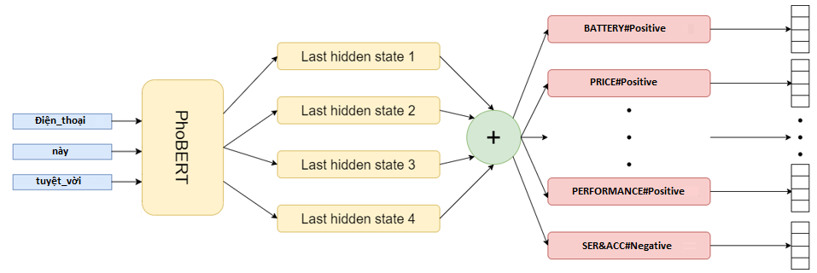
PhoBERT-based: Multi-task with Multi-branch Approach
Ý tưởng: Dùng PhoBERT trích xuất đặc trưng của câu. Xem việc dự đoán aspect#polarity là đồng thời. Dùng model có nhiều nhánh ở cuối, mỗi nhánh ứng với một aspect và dự đoán None, Pos, Neu, Neg.

Slide 21
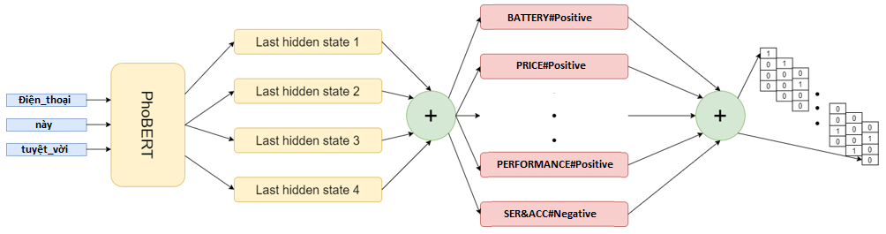
PhoBERT-based: Multi-task Approach
Ý tưởng: Dụng PhoBERT để trích xuất đặc trưng của câu. Xem việc dự đoán aspect#polarity là đồng thời. Dùng model có 1 nhánh ở cuối, dự đoán aspect#polarity của cả 10 aspect.

Slide 22
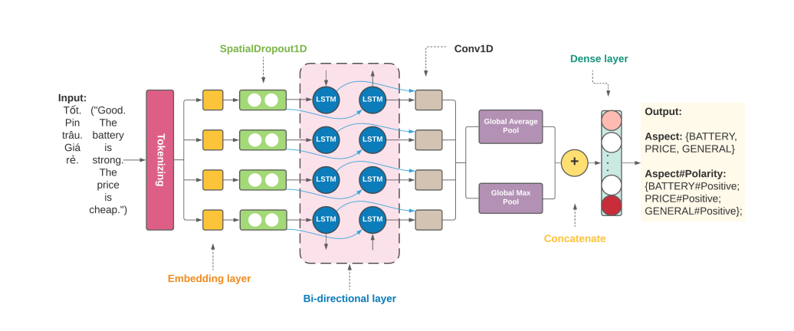
Bi - LSTM
Ý tưởng: Dùng Elmo embedding model khởi tạo embedding layer. Xem việc dự đoán là aspect#polarity là đồng thời.

Slide 23
4. Kết quả

Slide 24
Kết quả
Task | Method | Precision | Recall | F1-score
Aspect Detection | Bi - LSTM | 0.6745 | 0.4491 | 0.4485
 | Multi-task | 0.8754 | 0.8855 | 0.8765
 | Multi-task with Multi-branch | 0.8664 | 0.8723 | 0.8501
Aspect + Polarity | Bi - LSTM | 0.6252 | 0.3724 | 0.3833
 | Multi-task | 0.7036 | 0.6452 | 0.6377
 | Multi-task with Multi-branch | 0.6789 | 0.5847 | 0.5786
Kết quả của các mô hình trên hai task Aspect Detection và Aspect + Polarity trên tập test

Slide 25
Nhận xét kết quả các mô hình
Đối với task Aspect Detection, có sự mất cân bằng dữ liệu giữa các aspects. Các aspects thiểu số như DESIGN, SCREEN, STORAGE có số lượng dữ liệu rất thấp khiến cho kết quả dự đoán của các mô hình không tốt.
Đối với task Aspect + Polarity, cũng có sự mất cân bằng giữa các nhãn khi positive chiếm tỷ lệ cao nhất và neutral chiếm tỷ lệ thấp nhất. Qua đó, dự đoán của các mô hình đối với nhãn neutral ở tất cả aspect đều thấp. Ngoài ra, kết quả task Aspect Detection cũng góp phần ảnh hưởng lên kết quả task Aspect + Polarity, dễ dàng nhận thấy khi kết quả của task thứ hai thấp hơn so với task thứ nhất.

Slide 26
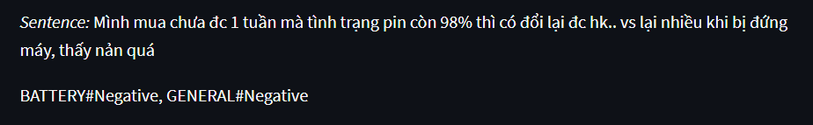
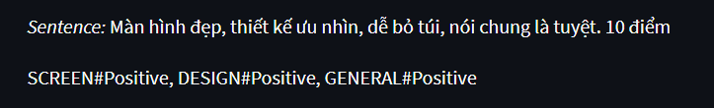
Kết quả của Multi-task Approach
Kết quả 1 ví dụ trên tập test
Kết quả khi nhập 1 câu bất kì

Slide 27
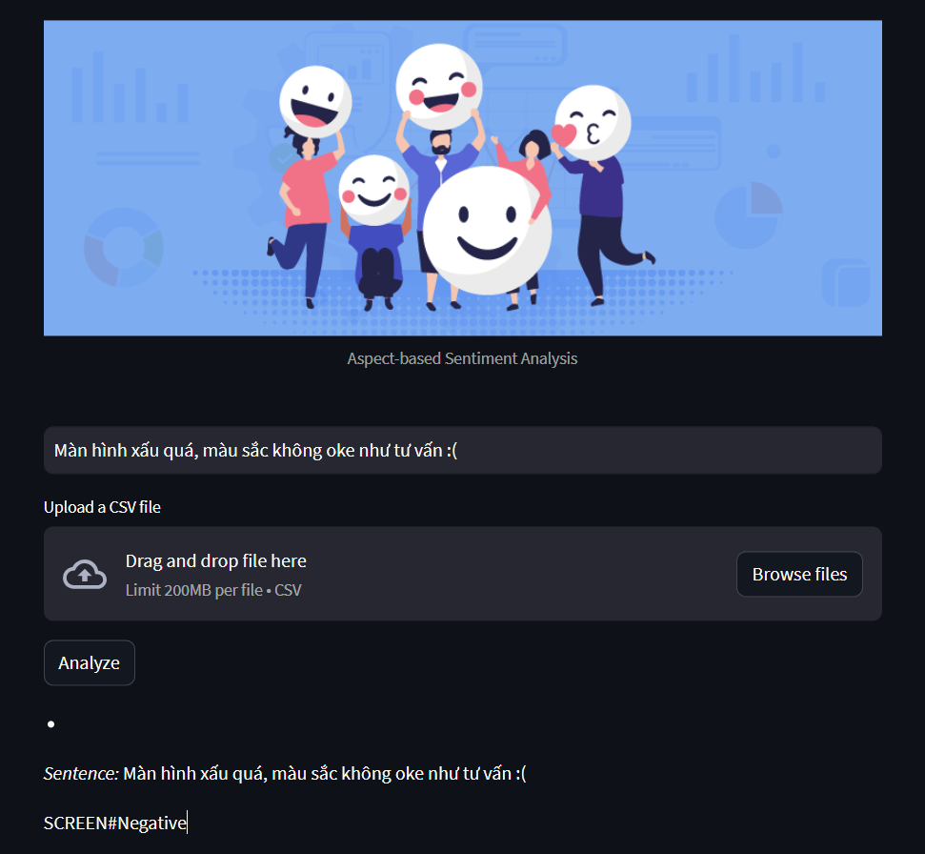
Kết quả Demo - Khi nhập một câu thông thường.

Slide 28
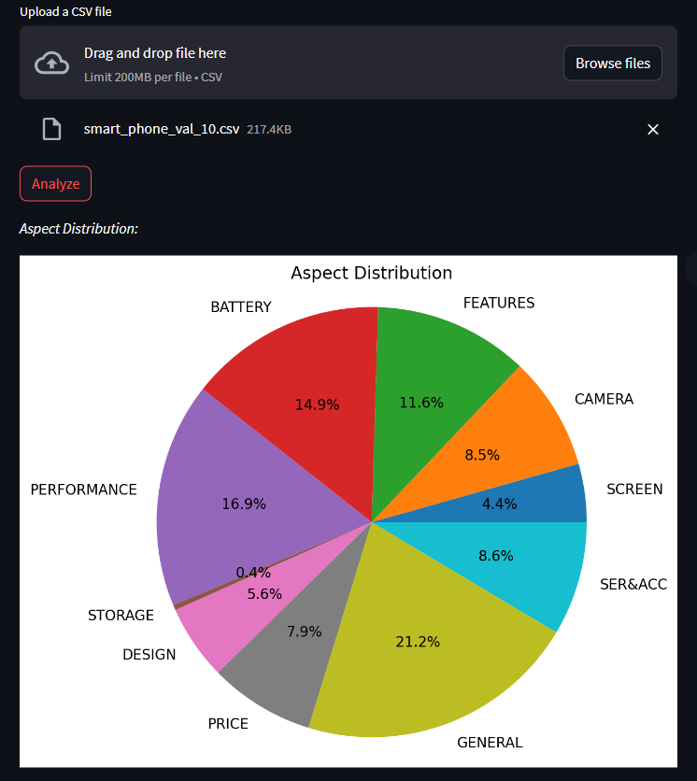
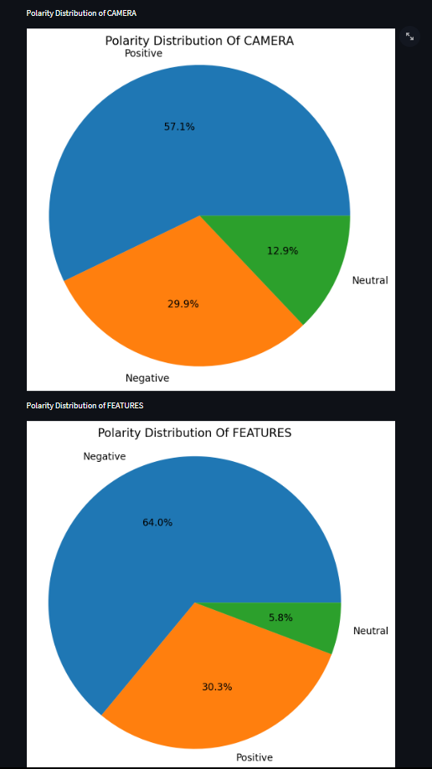
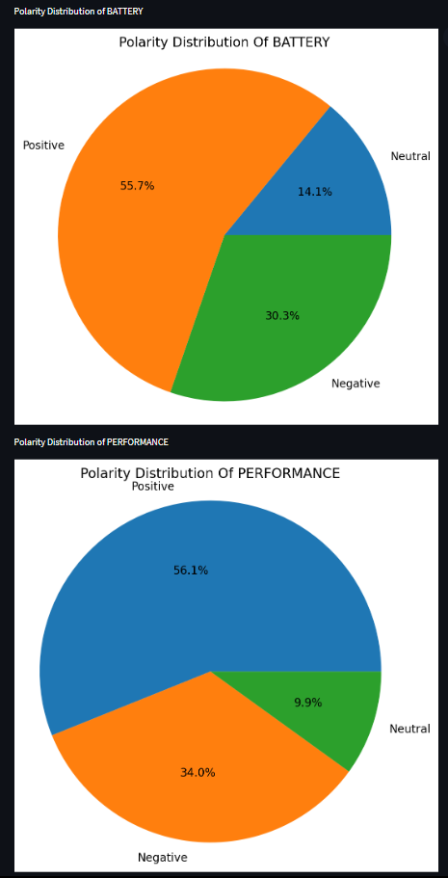
Kết quả Demo - Khi tải 1 file data csv

Slide 29
5. Kết luận

Slide 30
Kết luận
Tiếp cận bằng cách chia nhỏ từng bài toán và huấn luyện nhiều mô hình sẽ cho kết quả tối ưu hơn.
Tiếp cận theo PhoBERT-based cho kết quả tốt so với Bi - LSTM.
Trong phương pháp tiếp cận PhoBERT-based, sử dụng hướng tiếp cận Multi-task cho kết quả tốt hơn so với Multi-task with Multi-branch.
Do bộ dữ liệu thu thập được có sự mất cân bằng khá lớn giữa các aspect cũng như giữa các aspect#polarity, nên sẽ gây khó khăn cho các mô hình machine learning để dự đoán tốt trên các nhóm ít mẫu dữ liệu.

Slide 31
Kết luận - So sánh với model của tác giả
Về Aspect Detection: Macro Avg cho F1-score của mô hình tốt nhất của chúng tôi (PhoBERT - Multi-task) cho kết quả là 87.65%, tốt hơn so với phương pháp tiếp cận bằng mô hình Bi-LSTM của tác giả (84.48%).
Về Aspect + Polarity: Macro Avg cho F1-score của mô hình tốt nhất của chúng tôi (PhoBERT - Multi-task) cho kết quả là 63.77%, cao hơn so với kết quả là 63.06% với phương pháp tiếp cận bằng mô hình Bi-LSTM của tác giả.
Bài bài thực nghiệm trên cùng 1 bộ dataset: SA2SL: From Aspect-Based Sentiment Analysis to Social Listening System for Business Intelligence

Slide 32
Thanks for listening !

